Slide 1
A조
FAB SOLO(FAB Simulator Only Look Once) 한성현, 김서윤, 김재곤, 계민석

Slide 3





Slide 4
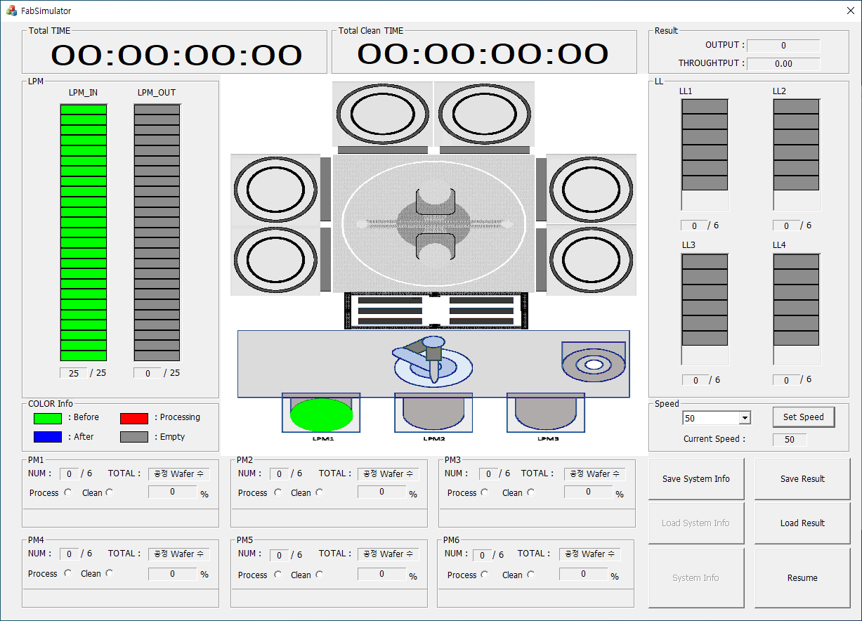

Slide 5
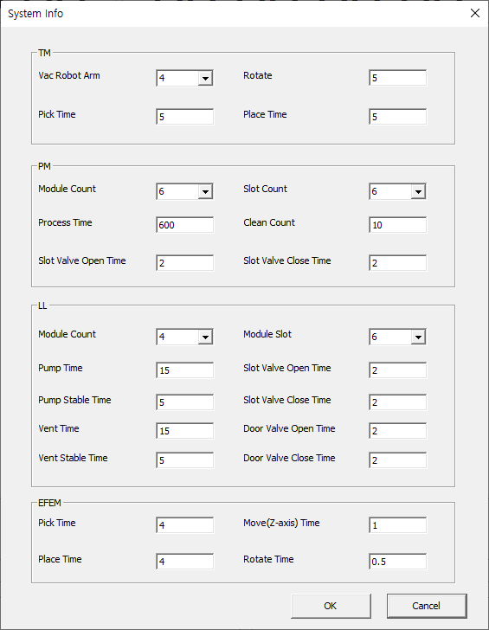

Slide 7
1. 이름
2. 개요
3. 개발기술 및 도구
4. Main UI
5. System Info UI
6. 흐름도

